Slide 1

Comunitatea GIS
din Timișoara
www.gistm.ro

Slide 2


pe înțelesul tuturor
Prezentare
Workshop
Comunitatea GIS din Timișoara

Slide 3
Cine poate participa?
Studenți și elevi
Profesori din pre-universitar
Profesori din universitar
Angajați din mediul public sau privat
Pasionați
0 Experiență
Comunitatea GIS din Timișoara

Slide 4

Licență
Creative Commons Attribution-NonCommercial-ShareAlike 4.0 International License
Comunitatea GIS din Timișoara

Slide 5
Prezentator: Ionuț UNGURIANU
ionutungurianu@gmail.com
Prezentări la 2 săptămâni
Sesiunea 1 - 30 minute
15 minute
Sesiunea 2 - 30 minute
Q & A
GitHub Repo
Calendarul activităților pe www.gistm.ro
Comunitatea GIS din Timișoara

Slide 6
Tehnici de vectorizare
QGIS - stilizare și etichetare
Comunitatea GIS din Timișoara

Slide 7
Tehnici de vectorizare
La finalul acestei prezentări veți fi asimilat:
1. Regulile de ierarhizare ale straturilor
2. Regulile și tehnicile de simbolizare ale straturilor vectoriale
3. Regulile și tehnicile de etichetare ale straturilor vectoriale
Comunitatea GIS din Timișoara

Slide 8
Tehnici de vectorizare
Definiție stilizării vectoriale într-un GIS
Reprezintă modalitate de expunere grafică a modelului matematic și spațial (baza de date spațiale) către utilizatorul GIS.
Asigură transpunerea bazei de date spațiale într-o hartă/interfață GIS.
Comunitatea GIS din Timișoara

Slide 9

Tehnici de vectorizare
Cum ar arăta o interfață GIS…
...fără stilizare?
Comunitatea GIS din Timișoara

Slide 10
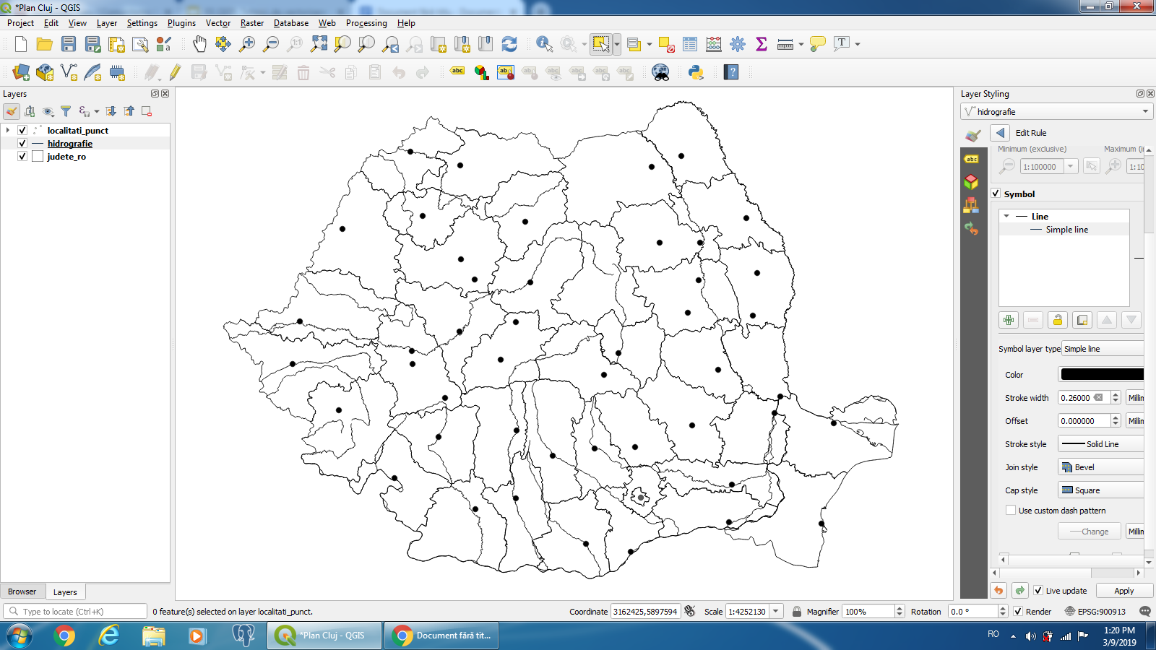
Tehnici de vectorizare
...cu stilizare monocromă?
Comunitatea GIS din Timișoara

Slide 11
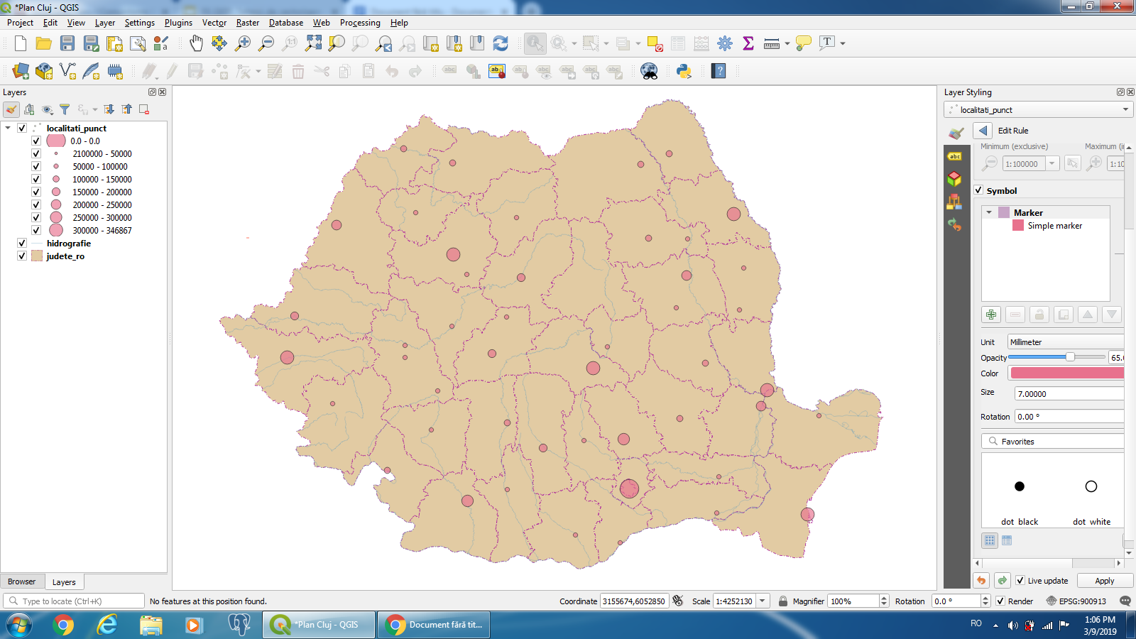
Tehnici de vectorizare
...cu stilizare color, însă fără etichete?
Comunitatea GIS din Timișoara

Slide 12
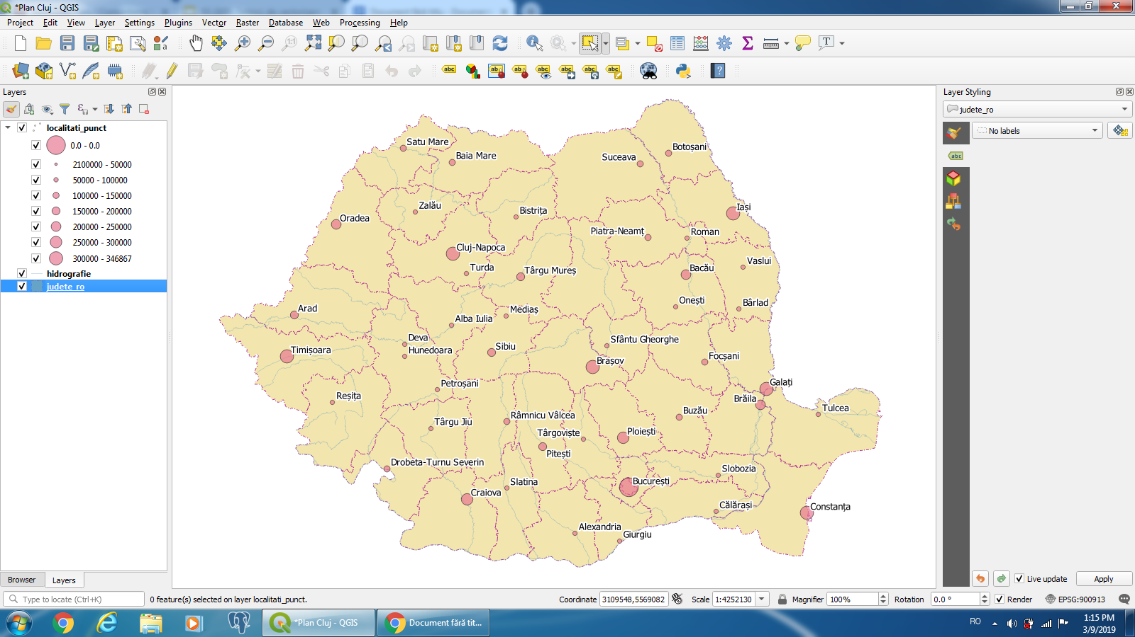
Tehnici de vectorizare
...cu stilizare color, cu etichete?
Comunitatea GIS din Timișoara

Slide 13
Tehnici de vectorizare
Caracteristici ale stilizării în GIS
Obligatorie pentru gestionarea datelor
Necesară pentru înțelegerea datelor
Stimulativă
Ambivalentă (Cum să minți prin hărți?)
Comunitatea GIS din Timișoara

Slide 14
Tehnici de vectorizare
Etichetele în QGIS
Sunt al doilea element care apropie interfețele GIS de hărțile clasice
Se traduc prin toate toponimele care apar într-un GIS.
Comunitatea GIS din Timișoara

Slide 15
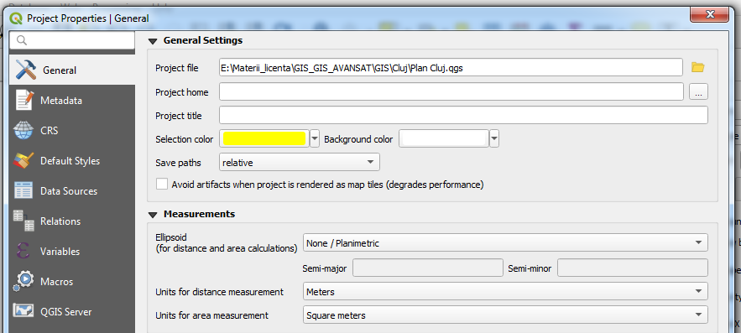
Tehnici de vectorizare
Reguli și tehnici de simbolizare în QGIS
Trei planuri de lucru - proiect, ierarhie, strat
Planul general - proiectul
Comunitatea GIS din Timișoara

Slide 16
Tehnici de vectorizare
Ierarhia straturilor
Tipuri de straturi: fundal, pozițional, tematic principal / secunda, auxiliar
Trebuie să corespundă realității de la teren
Ordinea straturilor:
Etichete
Puncte - orașe, copaci, porturi
Linii - CF, drumuri, râuri
Poligoane - clădiri, insule, lacuri, UAT-uri, județe, state
Ortofotoplan / raster
Comunitatea GIS din Timișoara

Slide 17
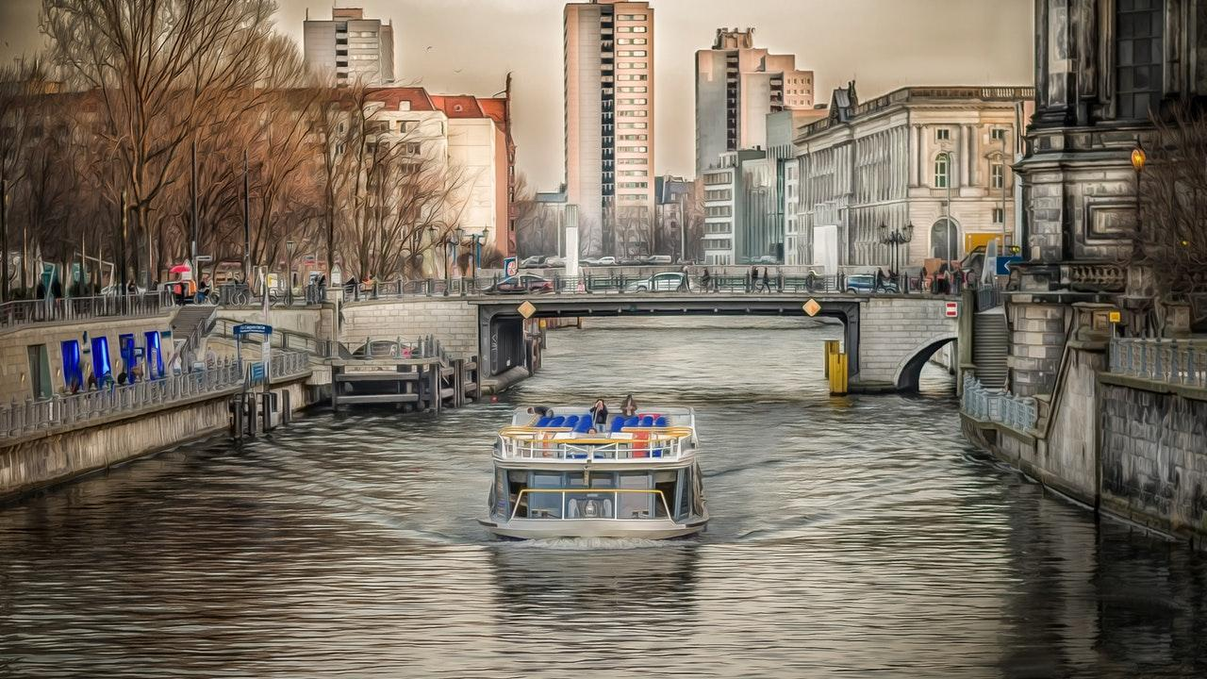
Tehnici de vectorizare
Comunitatea GIS din Timișoara

Slide 18
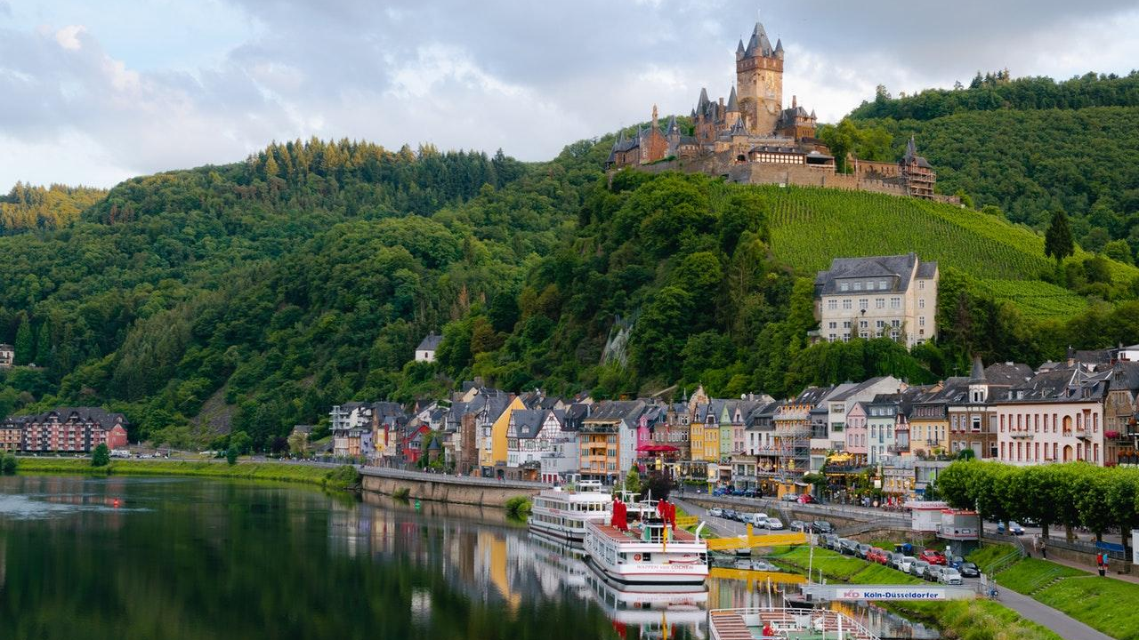
Tehnici de vectorizare
Kai Pilger Pexels.com
Comunitatea GIS din Timișoara

Slide 19
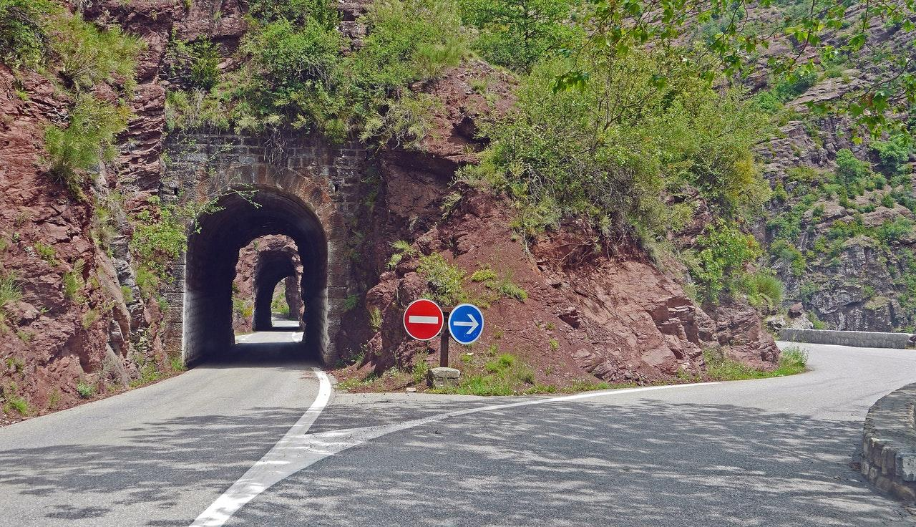
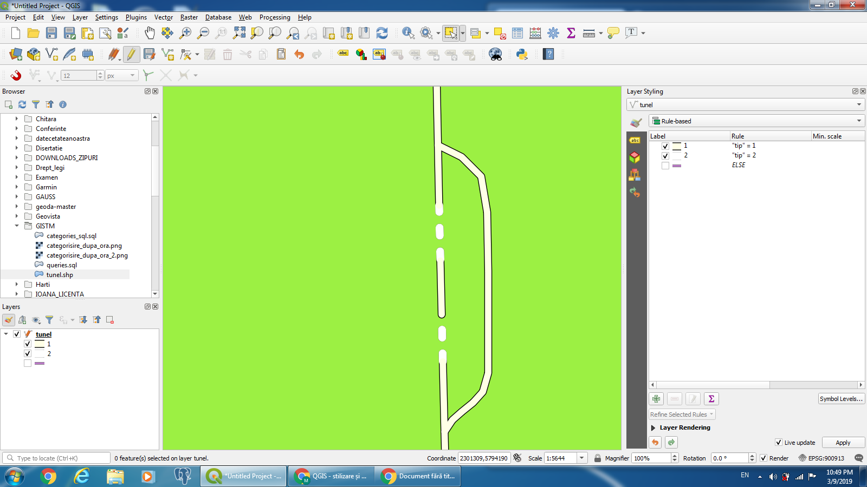
Tehnici de vectorizare
Comunitatea GIS din Timișoara

Slide 20
Tehnici de vectorizare
Stilizarea individuală a straturilor
Stilul transmite informația dintr-un câmp al tabelului de atribute
Stilul definit se poate salva şi reîncărca în alte proiecte
Moduri discrete de simbolizare:
unitar
categorial
gradual
bazat pe reguli
Comunitatea GIS din Timișoara

Slide 21
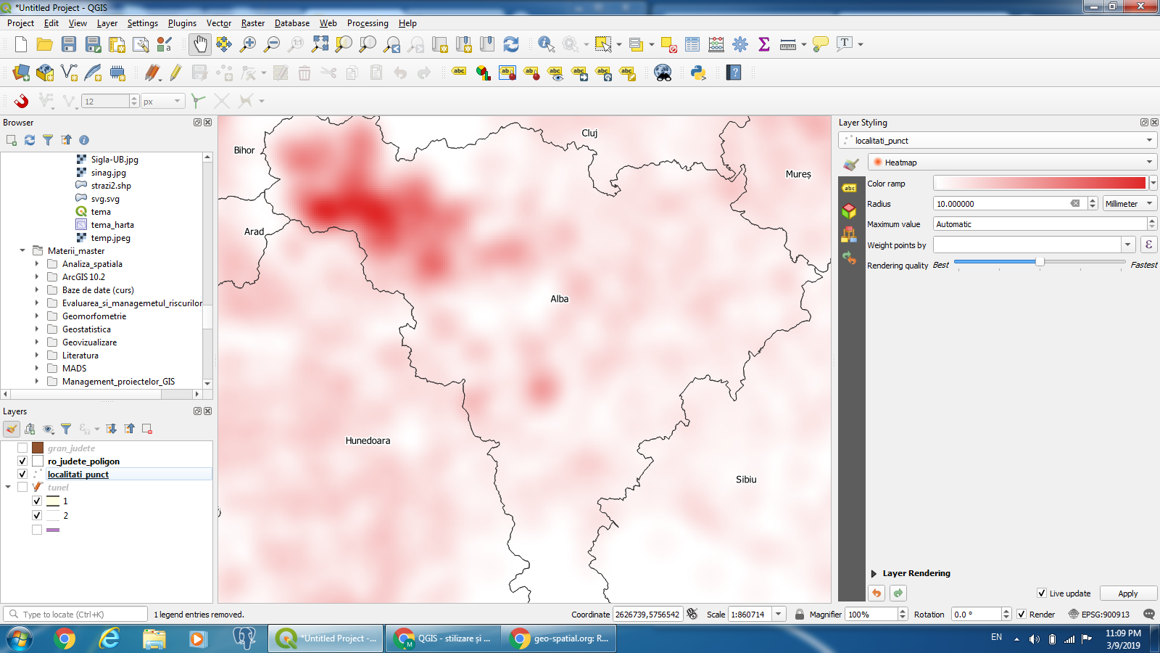
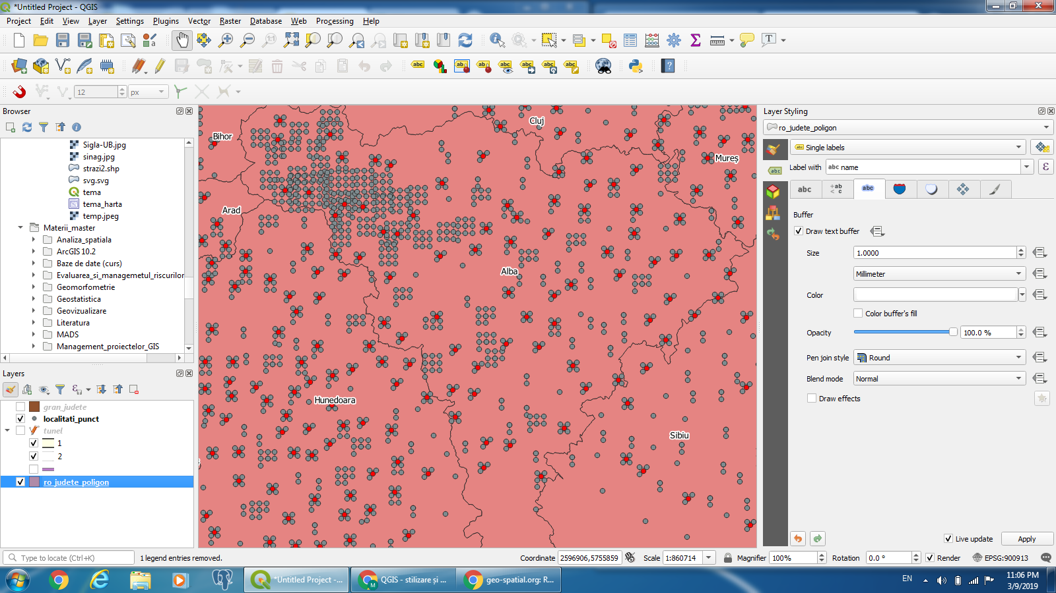
Tehnici de vectorizare
Moduri de stilizare grupată
Moduri discrete de simbolizare:
transparența
point displacement
point cluster
heatmap
Comunitatea GIS din Timișoara

Slide 22
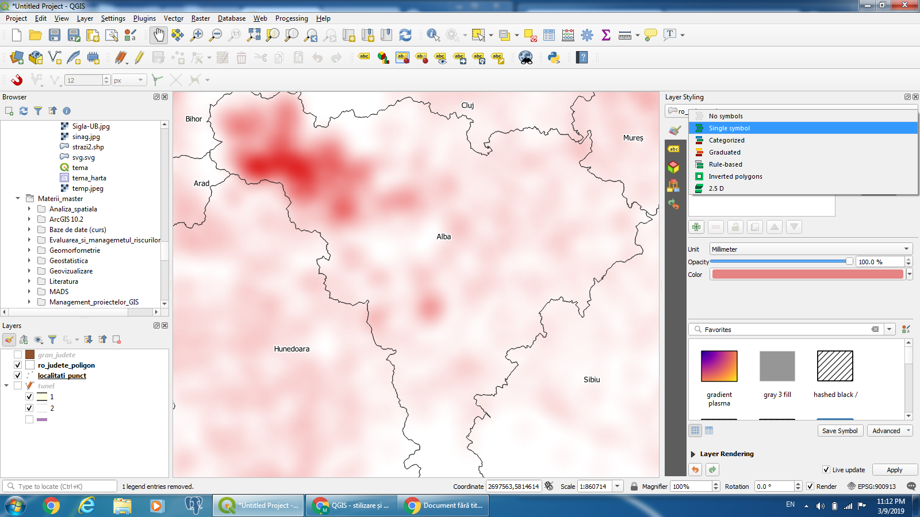
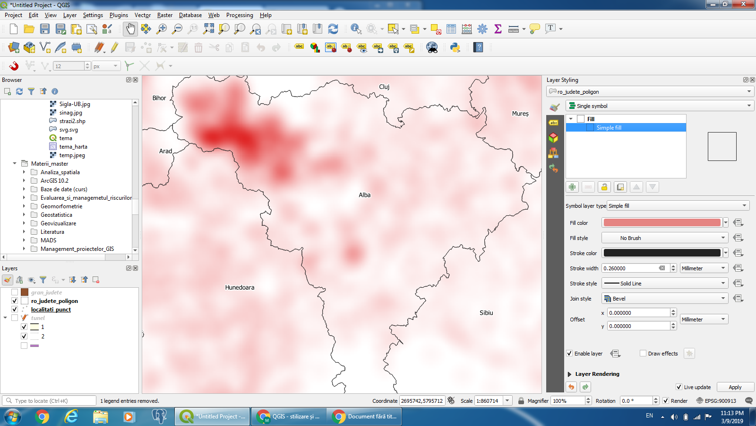
Tehnici de vectorizare
Stilizarea poligoanelor
Comunitatea GIS din Timișoara

Slide 23
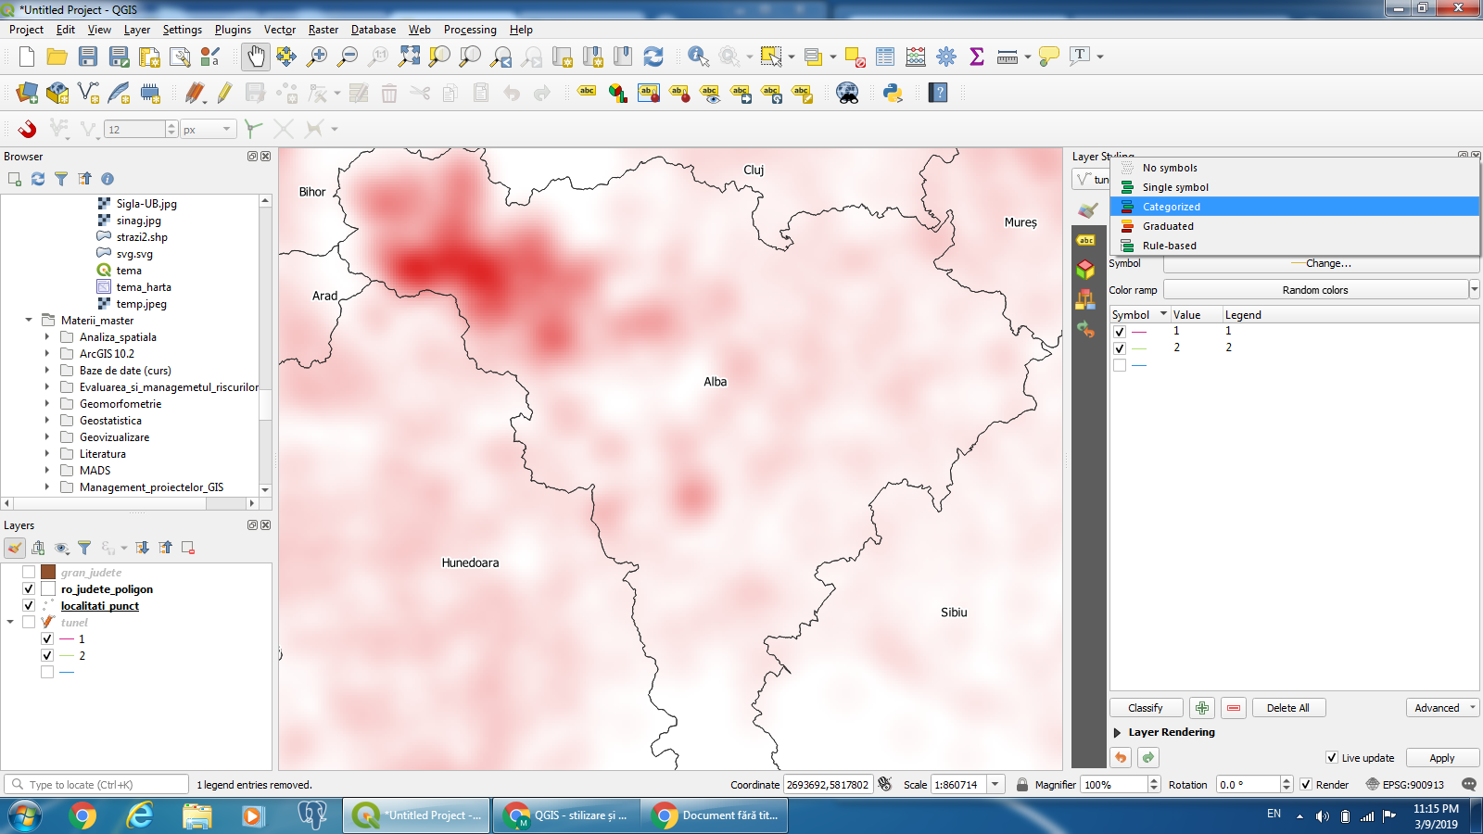
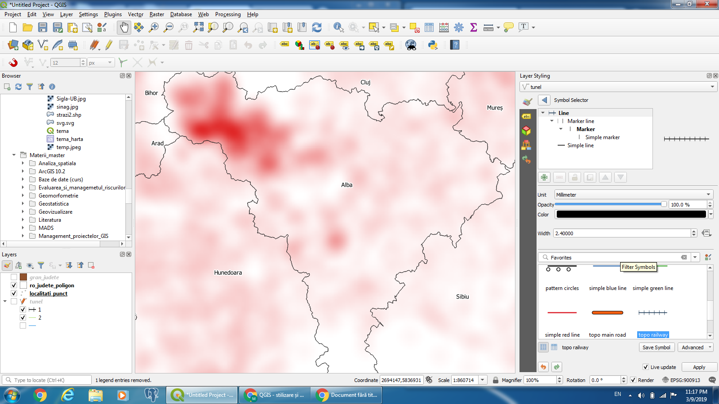
Tehnici de vectorizare
Stilizarea liniilor
Comunitatea GIS din Timișoara

Slide 24
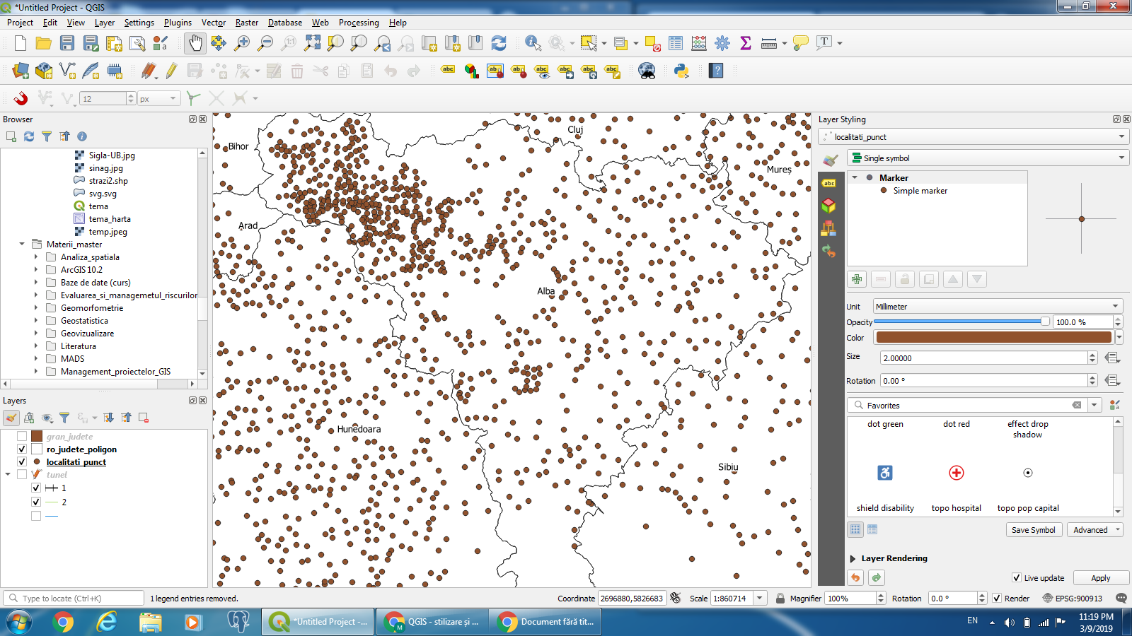
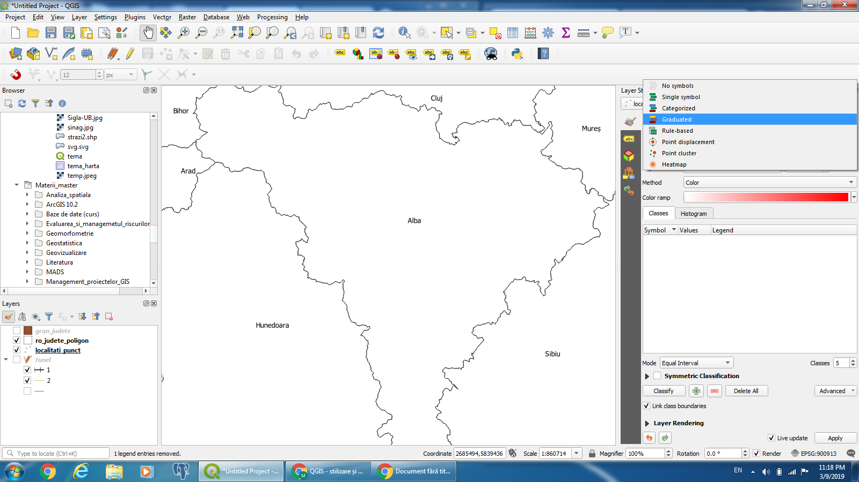
Tehnici de vectorizare
Stilizarea punctelor
Comunitatea GIS din Timișoara

Slide 25
Tehnici de vectorizare
Etichetele sunt preluate dintr-un câmp al tabelului de atribute
UTF-8!
Tipuri de poziționări:
la o anumită poziție și distanță față de vector (puncte)
ideal cartografic (puncte)
peste, deasupra, dedesubtul liniilor
curbate de-a lungul liniilor
în interioul poligoanelor
de-a lungul conturului poligoanelor
Tehnici de etichetare în GIS
Comunitatea GIS din Timișoara

Slide 26
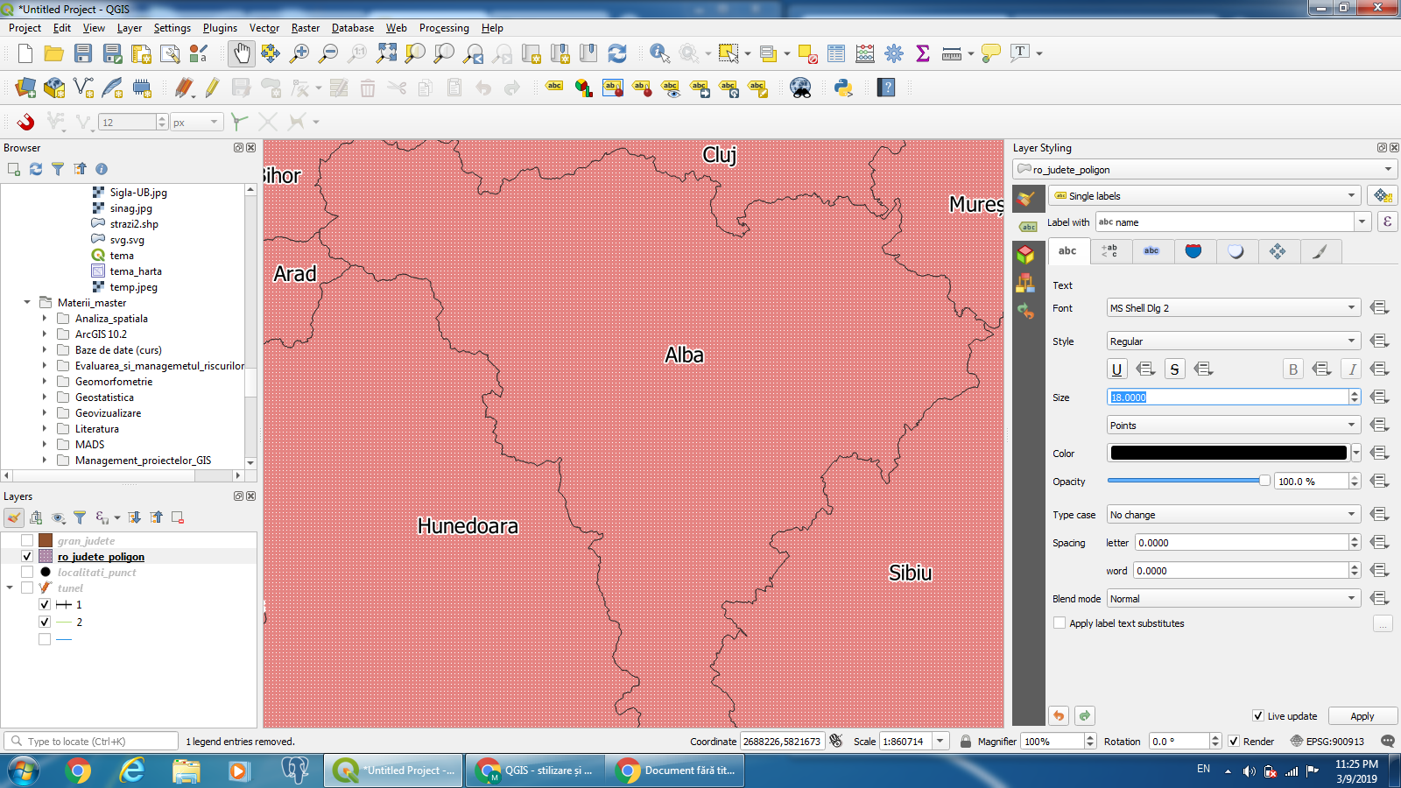
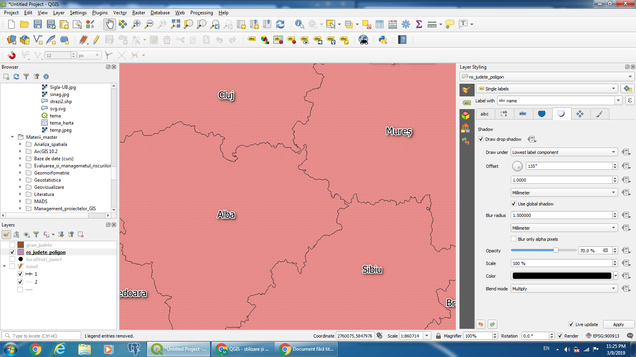
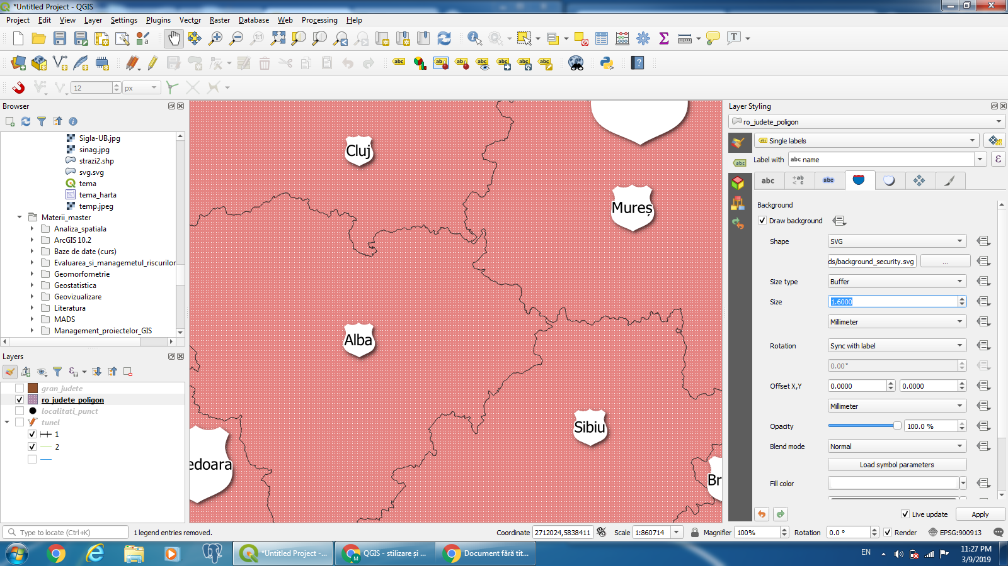
Tehnici de vectorizare
Comunitatea GIS din Timișoara

Slide 27
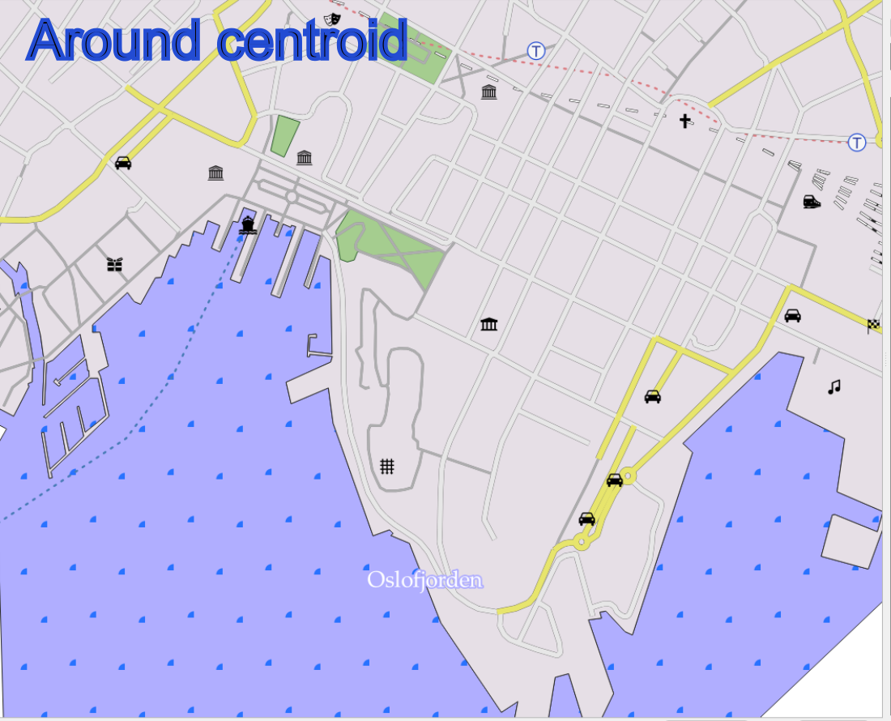

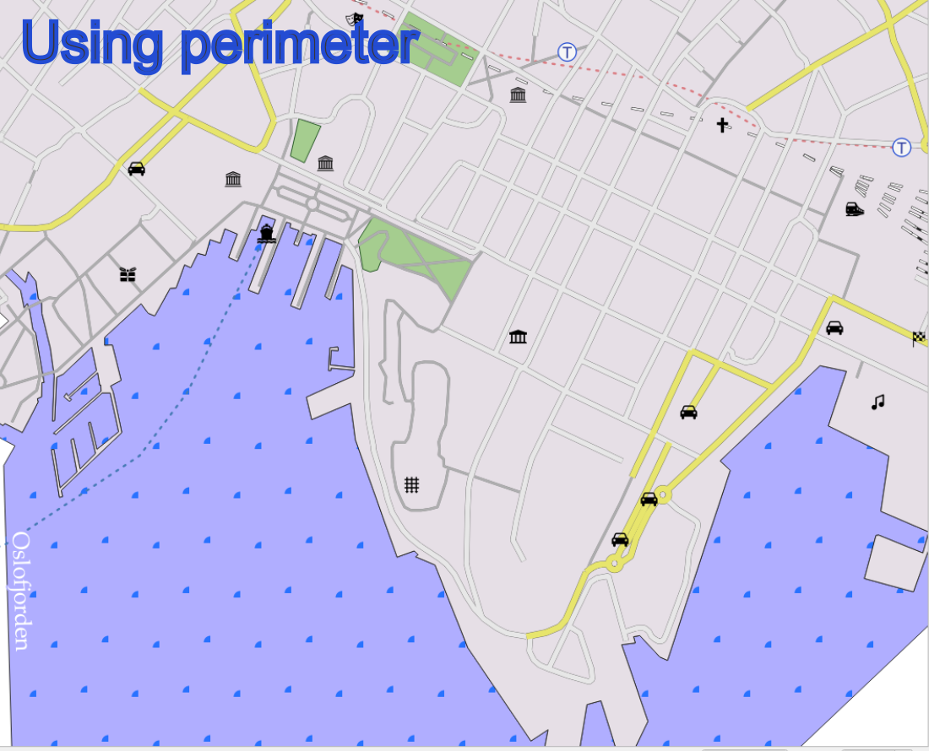
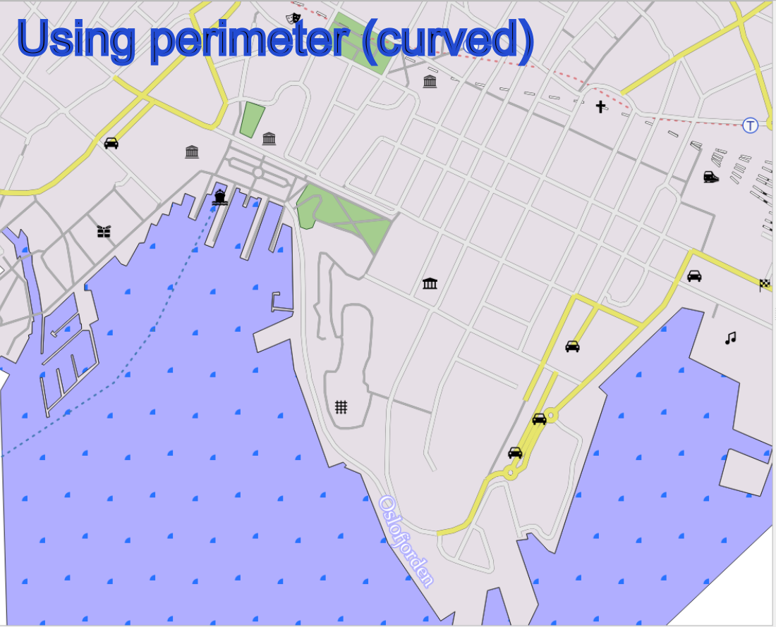
Tehnici de vectorizare
Comunitatea GIS din Timișoara

Slide 28

Tehnici de vectorizare
Pauză
Sursă imagine: https://www.allposters.com/-sp/Palm-Tree-and-Beach-Chair-Posters_i8667831_.htm
Comunitatea GIS din Timișoara

Slide 29
Tehnici de vectorizare
Ce știm până acum?
Care sunt sursele din care putem produce date;
Georeferențiere;
Anatomia unui obiect digitizat;
Tipuri de digitizare;
Tipuri de generalizare.
Comunitatea GIS din Timișoara

Slide 30
Tehnici de vectorizare
E timpul pentru
Comunitatea GIS din Timișoara

Slide 31

Tehnici de vectorizare
QGIS - Mod de lucru
Încărcăm o imagine sursă.
O georeferențiem
Adaugăm element de tip PUNCT
Adaugăm element de tip LINIE
Adaugăm atribute
Adaugăm element de tip POLYGON
Comunitatea GIS din Timișoara

Slide 32
Tehnici de vectorizare
Punct
1:500
1:25000
Comunitatea GIS din Timișoara

Slide 33
Tehnici de vectorizare
Linie
Potrivit pentru modelarea drumurilor, apelor curgătoare, căilor ferate etc.
SNAP
FLIP LINE
Comunitatea GIS din Timișoara

Slide 34
Tehnici de vectorizare
Poligon
Suprapunerea poligoanelor
Donut/Ring
Multipart
Split
Merge
Comunitatea GIS din Timișoara

Slide 35
Tehnici de vectorizare
Resurse adiționale
GIS Stack Exchange
DRAFT
Surse de date: OSM,
Comunitatea GIS din Timișoara

Slide 36
Tehnici de vectorizare
?
Întrebări
Comunitatea GIS din Timișoara

Slide 37

Tehnici de vectorizare
Comunitatea GIS din Timișoara

Slide 38

Tehnici de vectorizare
Feedback
Comunitatea GIS din Timișoara

Slide 39
Tehnici de vectorizare
Următoarea sesiune
QGIS - Analiză vector
Propriul laptop!
Vezi toate sesiunile pe www.gistm.ro
Comunitatea GIS din Timișoara

Slide 40
Tehnici de vectorizare
Surse
https://www.geospatialworld.net/blogs/overview-of-gis-history/
http://downloads2.esri.com/ESRIpress/images/82/HarvardBLAD_screen.pdf
http://spatialquerylab.com/foss4g-academy-curriculum/
Comunitatea GIS din Timișoara

Slide 41
Mulțumesc!
Asociația COMUNITATEA GIS DIN TIMIȘOARA
Dumbrăvița, Str. Lalelelor, Nr. 50, Sc. B, Et. 1, Ap. 7, Camera 1,
cod fiscal CUI XXXXXXXX,
cont nr. XXXXXXXXXXXXXXXXXXXXX RON, ING Bank
+4 (745) 626 087
contact@gistm.ro

